Slide 2
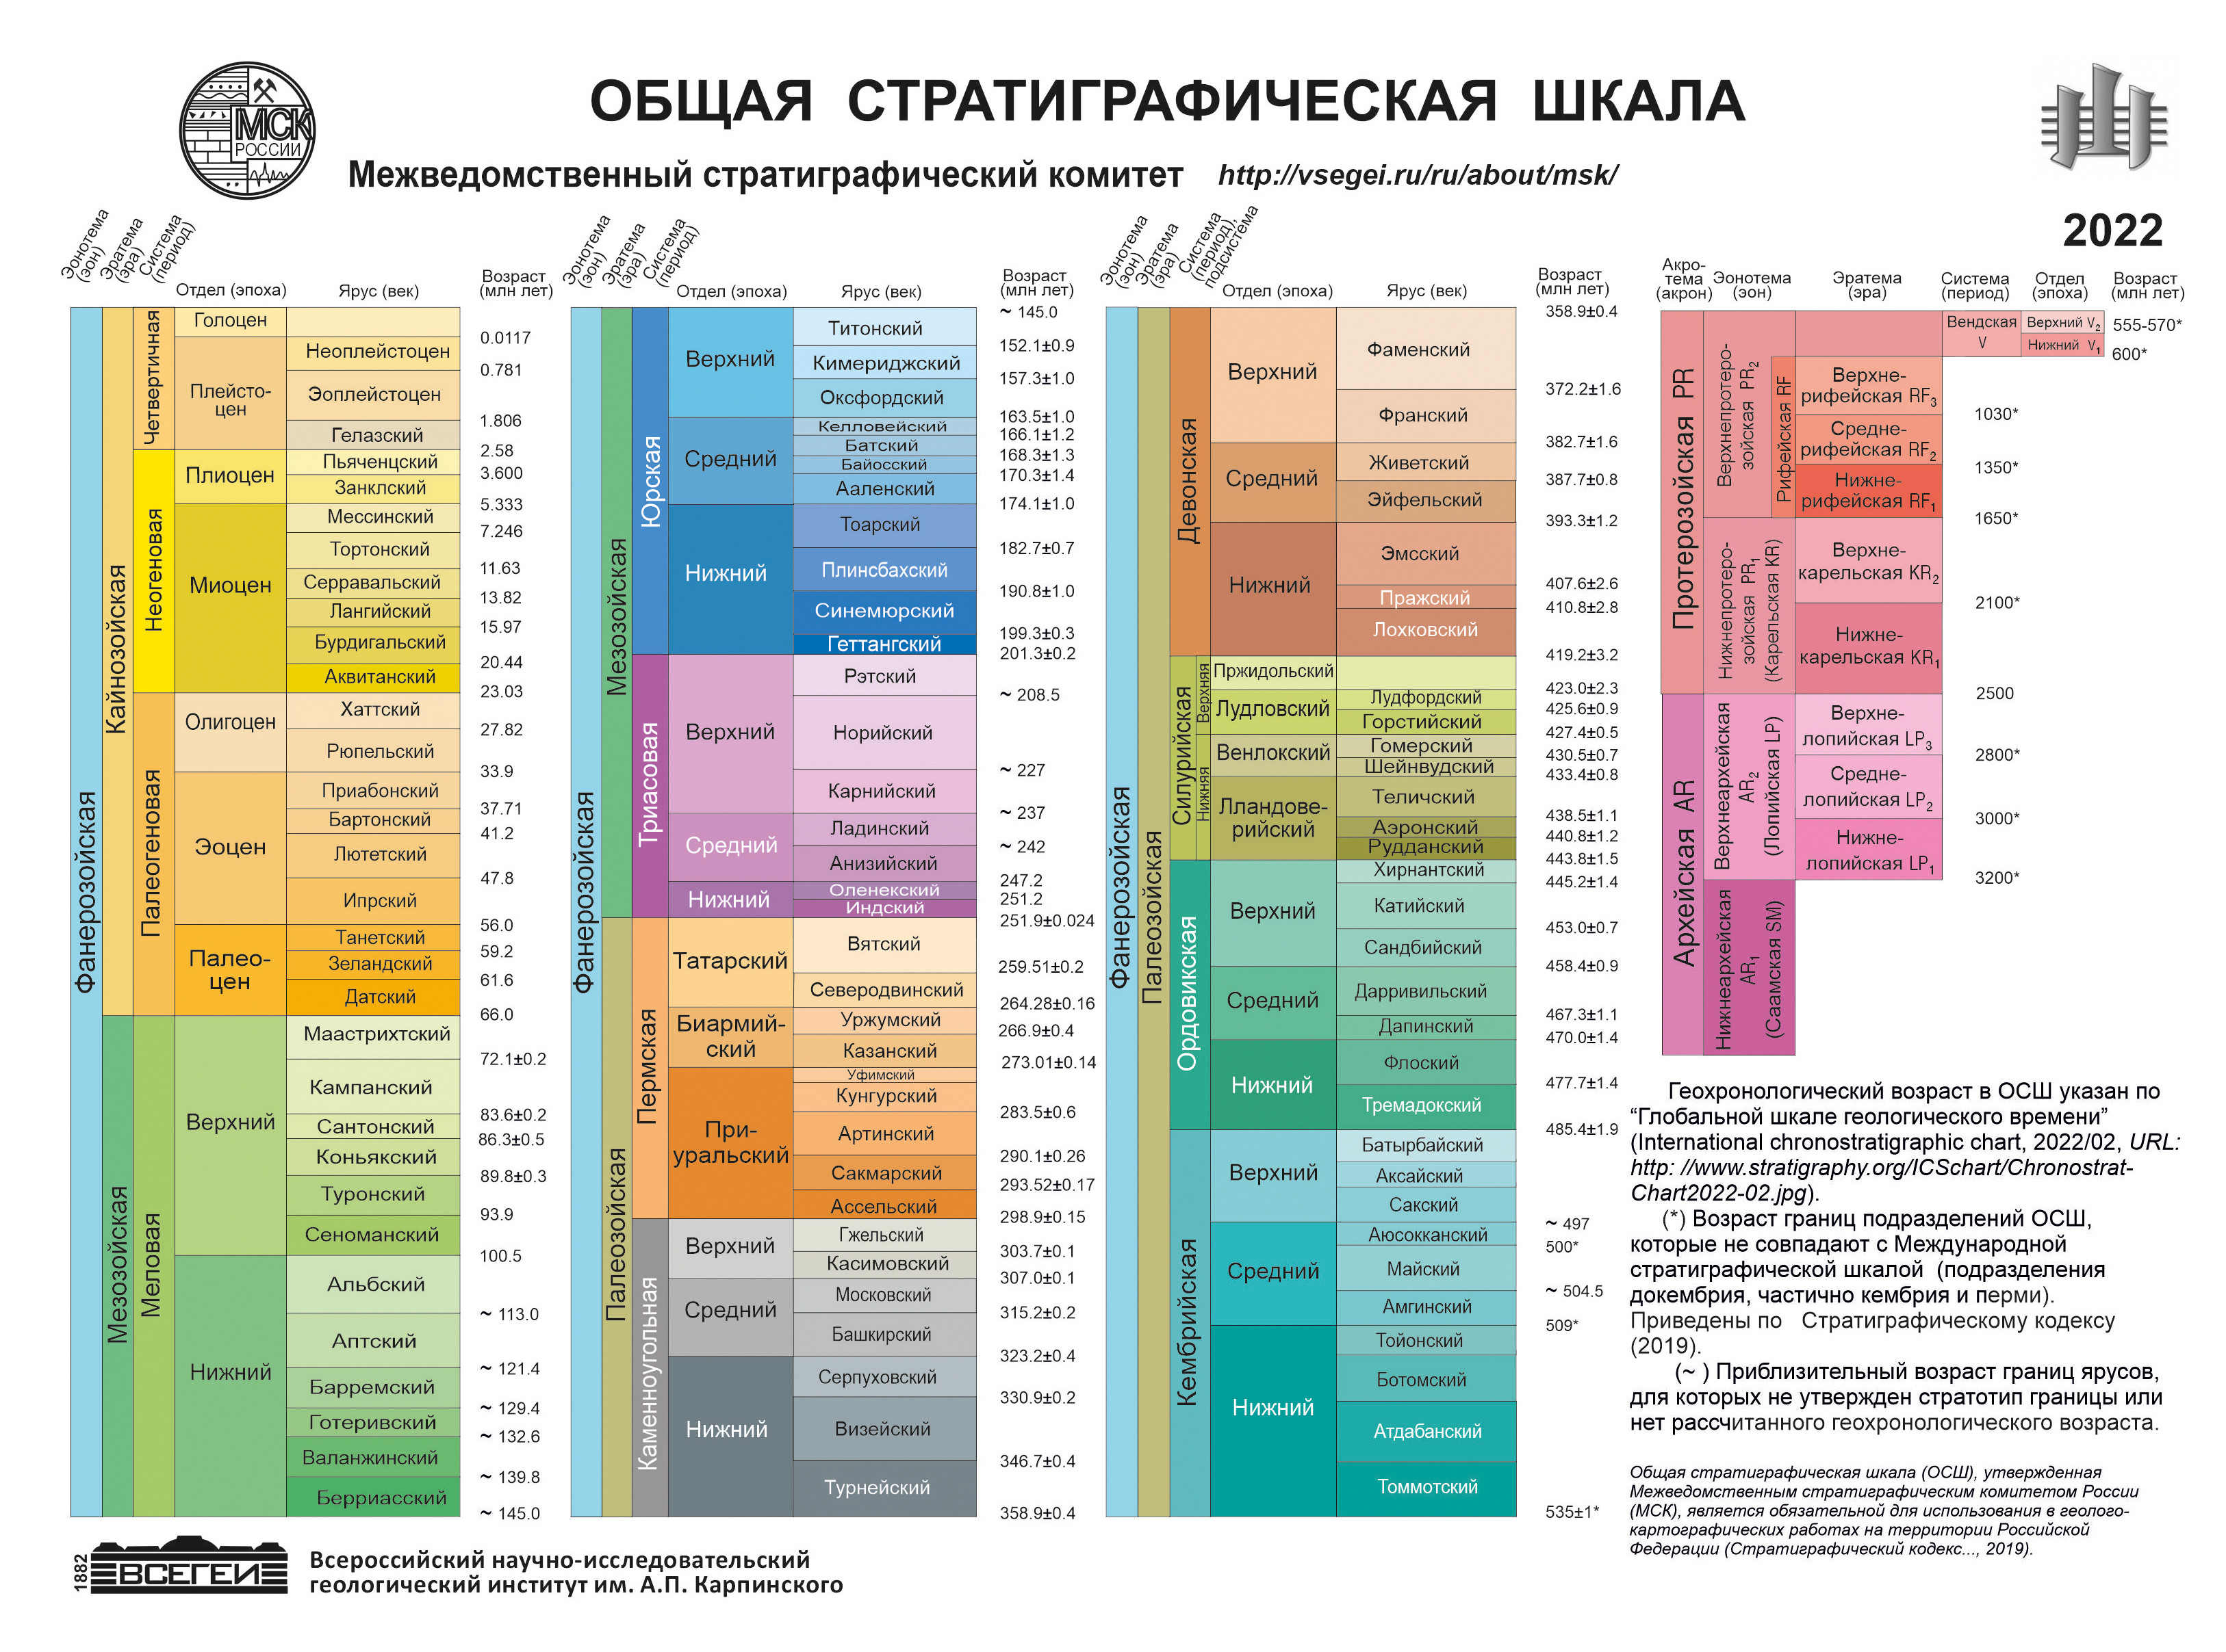
Иллюстрация об отделах и ярусах

Slide 3
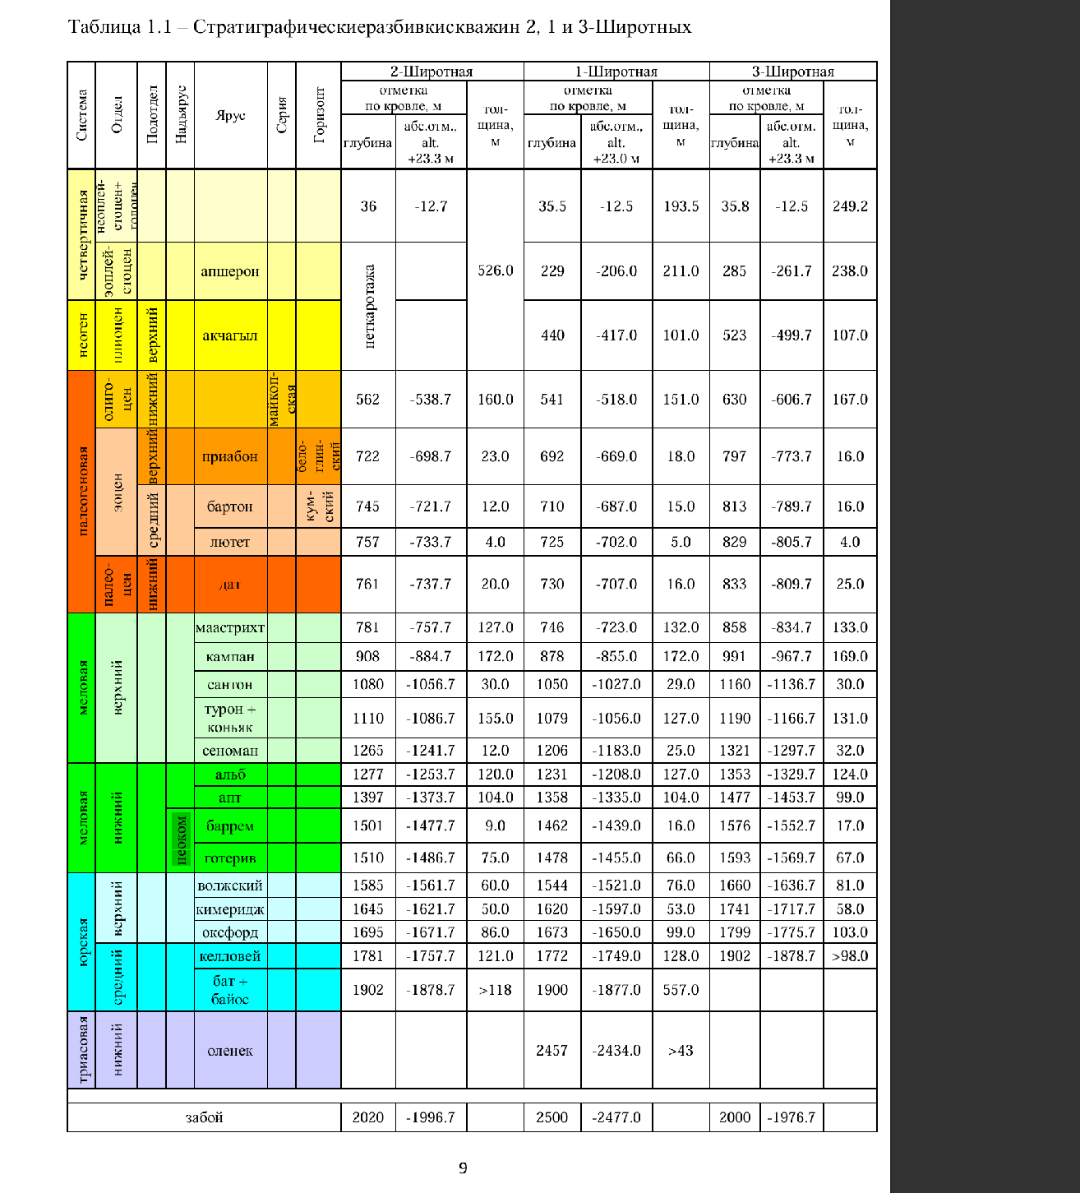
Неоком стратиграфия

